Slide 1
REUNION DE RENTREE 2022/2023
Parents de: 3ème
Mardi 13 septembre 2022
Bienvenue au collège Jacques Prévert

Slide 2
SOMMAIRE
Outils et communication
Déroulement de l’année de 3ème
Orientation

Slide 3
1) OUTILS ET COMMUNICATION
✓ Le carnet de correspondance
✓ L’agenda
✓ Le site du collège
✓ L’application Pronote via l’ENT
✓ Le Bulletin trimestriel
✓ Les réunions Parents-Professeurs (avec remise des bulletins)

Slide 4
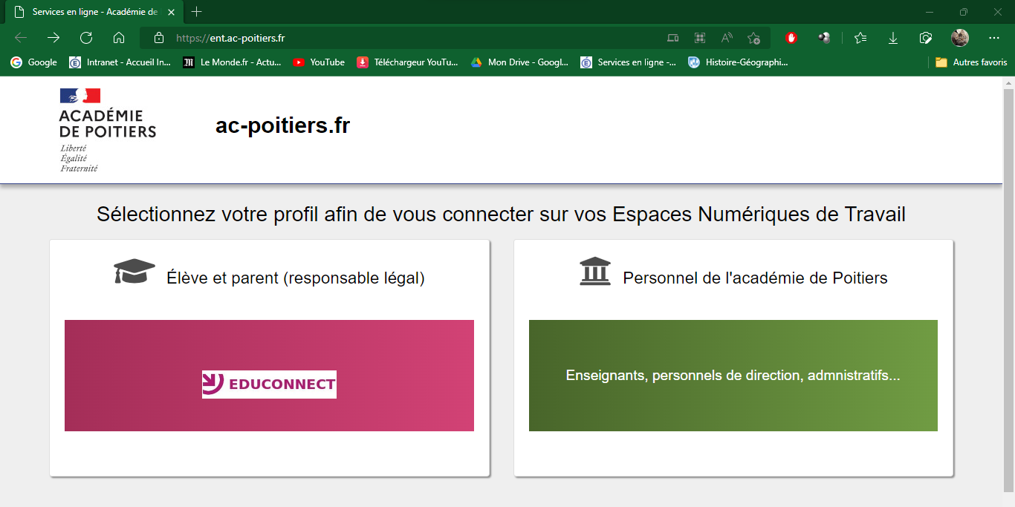
Accéder à l’ENT

Slide 5
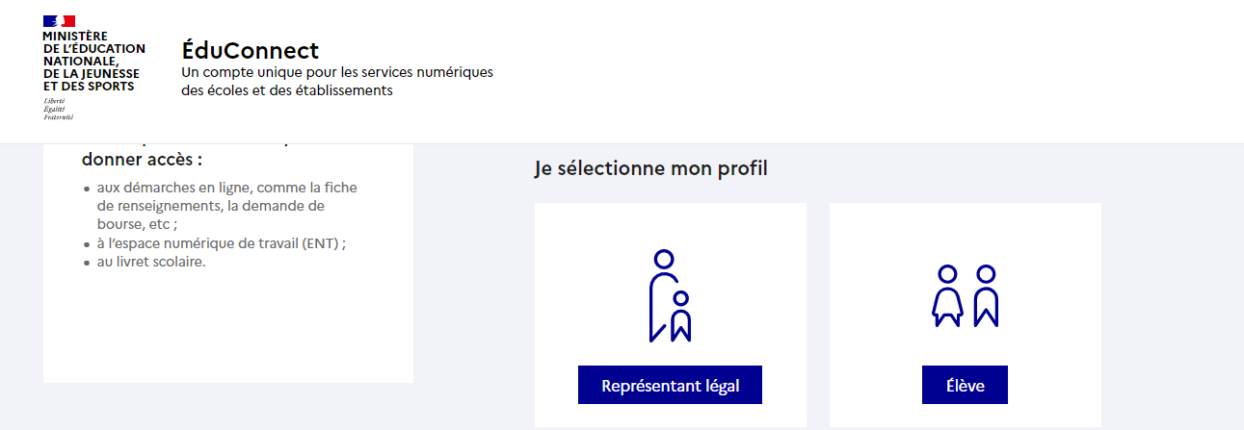
Se connecter avec votre compte EduConnect

Slide 6
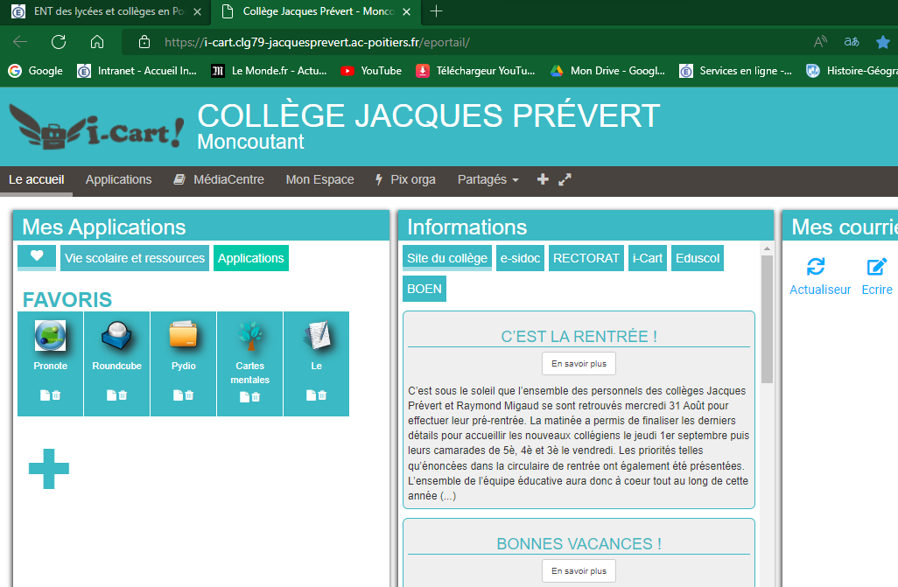
Accès à Pronote

Slide 7
Pronote sert à consulter :
✓ l’emploi du temps
✓ le travail à faire
✓ les notes/compétences
✓ la messagerie avec les enseignants
✓ les informations diffusées par le collège
✓ les absences/retards
✓ les punitions/sanctions

Slide 8
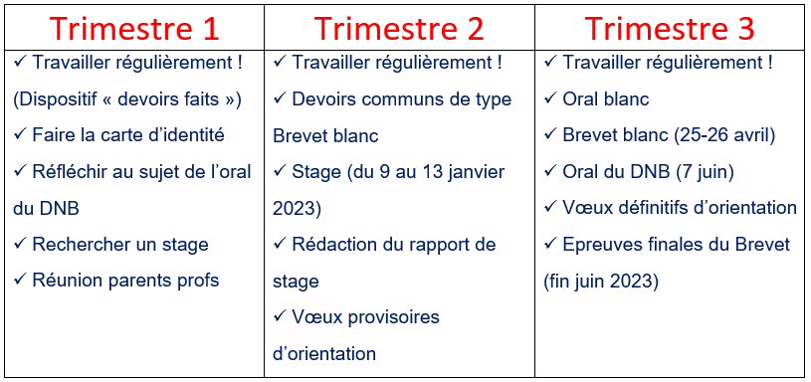
2) DEROULEMENT DE L’ANNEE DE 3ème

Slide 9
Informations diverses
Communication collège – familles via PRONOTE
Certificats de scolarité envoyés par mail
Signaler au secrétariat tout changement d’adresse mail.
➢ Les retenues se font le jeudi de 17h à 18h
Dispositif « devoirs faits »
Mardi 15 novembre, 18h30-20h, salle municipale de la chapelle st-Etienne : soirée débat sur le thème « Vie connectée : règles et devoirs : comment accompagner les adolescents dans leurs usages du numérique » (partenariat collège – MPF

Slide 10
Le DNB
Evalué sur 800 points
➢ Le contrôle continu (400 points)
➢ Les épreuves finales (400 points)

Slide 11
Le contrôle continu (socle de compétences)

Slide 12
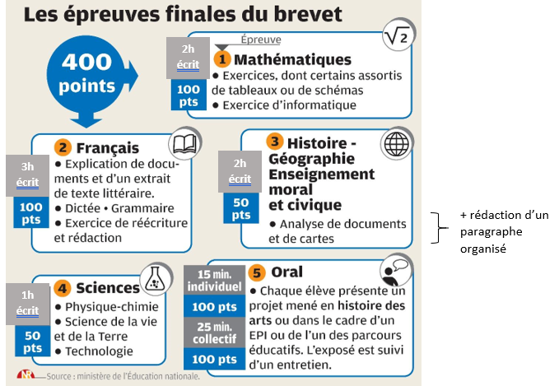

Slide 14
L’orientation
3) ORIENTATION

Slide 15
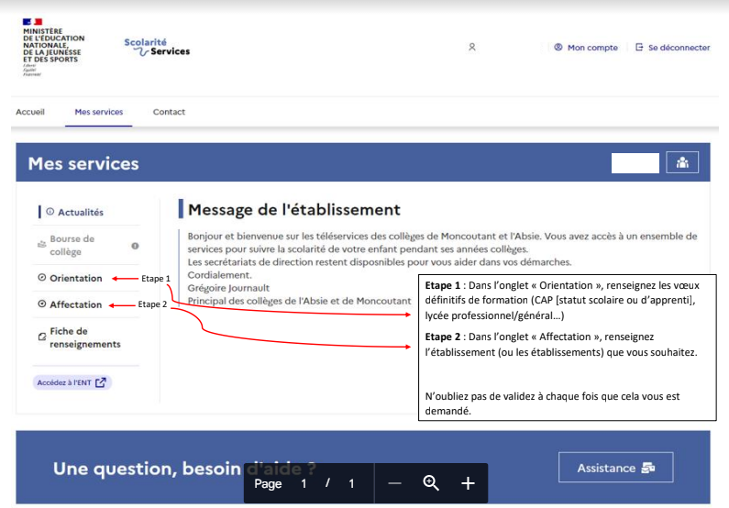

Slide 16
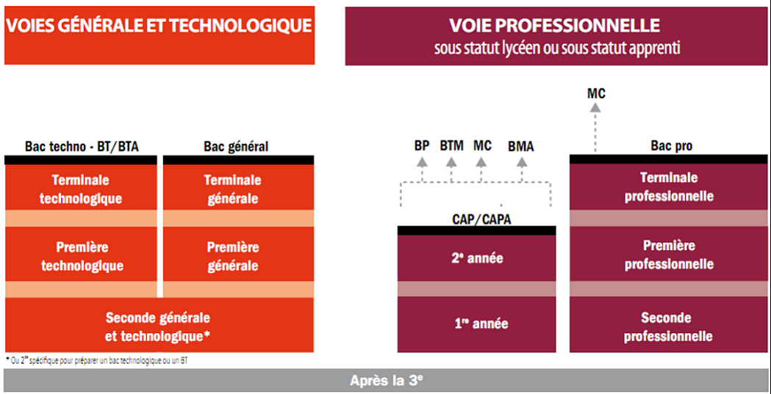

Slide 17
LES PERSONNES RESSOURCES
➢ La Professeure Principale
➢ La Psychologue de l’Education Nationale : Mme DUTAUD
- Présente le mardi
- Rendez-vous avec l’élève seul ou avec l’élève et ses parents (prendre RDV à la vie scolaire)
➢ Rendez-vous possible au CIO de BRESSUIRE
➢ Le chef d’établissement si besoin

Slide 18
AU SEIN DU COLLEGE, VOUS POUVEZ :
➢ Vous présenter aux élections de représentants de parents d’élèves
➢ Participer à la réunion parents professeurs
➢ Rencontrer le professeur principal si besoin
➢ Participer aux réunions d’information
➢ Participer aux activités proposées par l’ASE
➢ Participer à l’association des parents d’élèves (FCPE): fcpecjprevert@gmail.com

Slide 19
MERCI
DE VOTRE ATTENTION
ET EXCELLENTE
ANNEE SCOLAIRE
A TOUTES ET A TOUS !

